Slide 1
logo
PROYECTO CIBERASTUR
PRINCIPADO DE ASTURIAS

Slide 2
Analizar la prevalencia del problema del acoso tradicional (bullying) y el acoso escolar a través de las nuevas tecnologías (ciberacoso) en el alumnado de ESO, Bachillerato y TVA del Principado de Asturias
PROYECTO CIBERASTUR
PRINCIPADO DE ASTURIAS
OBJETIVO GENERAL DEL PROYECTO
OBJETIVO ESPECÍFICO
Conocer los posibles usos problemáticos de Internet en el alumnado de ESO, Bachillerato y TVA del Principado de Asturias
Conocer la calidad de vida relacionada con la salud en el alumnado de ESO, Bachillerato y TVA del Principado de Asturias

Slide 3
PROYECTO CIBERASTUR
PRINCIPADO DE ASTURIAS
HERRAMIENTAS DE EVALUACIÓN
Variables sociodemográficas: NIE, sexo, edad, curso, grupo, centro, propiedad del smartphone, uso semanal/fin de semana, etc.
ACOSO TRADICIONAL- Versión española del European Bullying Intervention Project Questionnaire (Ortega, Del Rey y Casas, 2016).
CIBERACOSO- Cuestionario de Ciberacoso de Calvete, Orue, Estevez, Villardón y Padilla, 2009; Calvete, Orue, Estevez, Villardón y Padilla, 2010).
Uso problemático y generalizado de Internet- Versión española del Revised Generalized and Problematic Internet Use Scale-GPIUS-2) de Gámez-Guadix, Orue y Calvete (2013).
Calidad de Vida Relacionada con la Salud- Versión española del Cuestionario KIDSCREEN-27 (KIDSCREEN Group Europe, 2006).

Slide 4
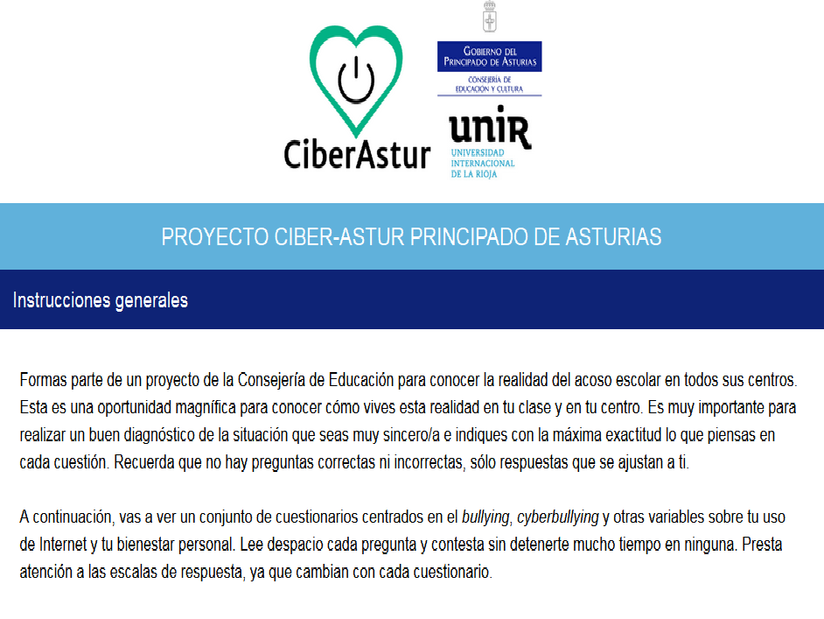
PROYECTO CIBERASTUR
PRINCIPADO DE ASTURIAS
HERRAMIENTAS DE EVALUACIÓN
https://goo.gl/wYYzDR

Slide 5
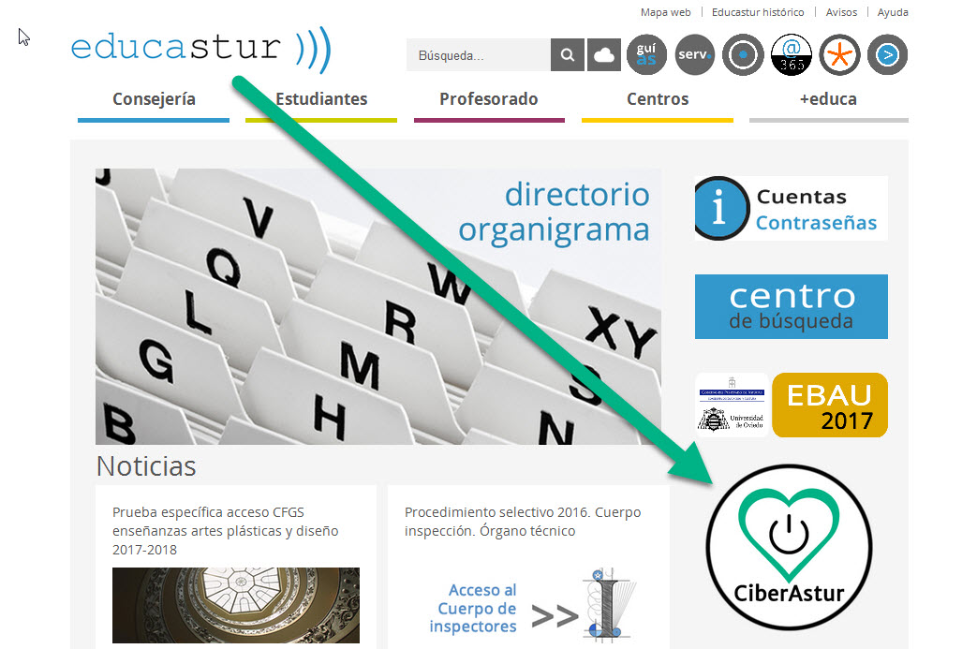
PROYECTO CIBERASTUR
PRINCIPADO DE ASTURIAS
ACCESO AL CUESTIONARIO

Slide 6
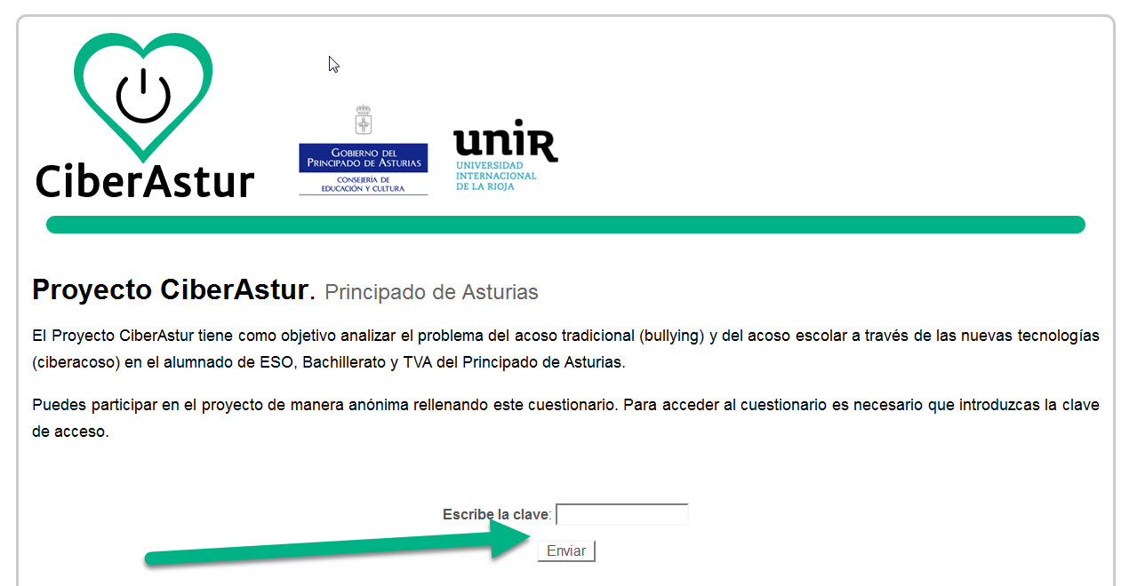
PROYECTO CIBERASTUR
PRINCIPADO DE ASTURIAS

Slide 7
PROYECTO CIBERASTUR
PRINCIPADO DE ASTURIAS
PARTICIPANTES
100% del alumnado en las etapas y centros participantes.
Etapas: ESO, Bachillerato y TVA.
Centros sostenidos con fondos públicos (IES, CP, COL, CPEB, CEE, CRA).
PLAZOS
28/03/2017. Presentación.
Envío de protocolo para centros.
Aplicación: 17 de abril a 5 de mayo

Slide 8
PROYECTO CIBERASTUR
PRINCIPADO DE ASTURIAS
PROTOCOLO PARA CENTROS
Autonomía.
Orientaciones organizativas generales. (Tutorías, tasas de participación, tiempos, NIE, clave de acceso a plataforma…)
Asegurar soporte informático.
Accesibilidad a la participación.
Datos de contacto con personal investigador.
Anexo: carta a familias.

Slide 9
Informe particular de centro
PROYECTO CIBERASTUR
PRINCIPADO DE ASTURIAS
DEVOLUCIÓN DE RESULTADOS
Prevalencia General
Acoso/ciberacoso
Sexo
Edad
Etapa/Curso/Grupo
NEAE

Slide 10
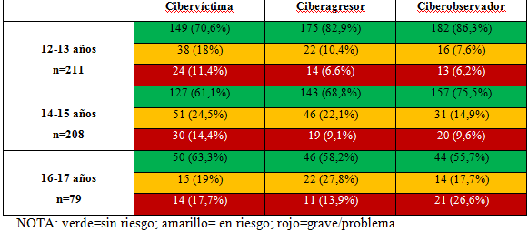
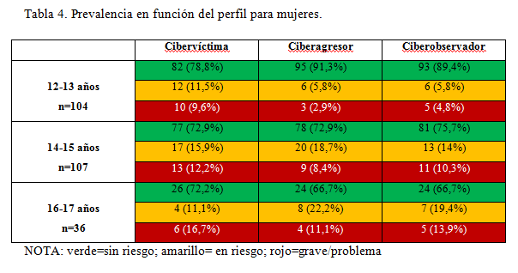
PROYECTO CIBERASTUR
PRINCIPADO DE ASTURIAS
DEVOLUCIÓN DE RESULTADOS

Slide 11
PROYECTO CIBERASTUR
PRINCIPADO DE ASTURIAS
¿Y DESPUÉS QUÉ?
Propuesta de acompañamiento a los planes de mejora que se definan en cada uno de los centros

